Slide 1
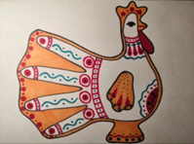
Методическая разработка: «Нетрадиционные техники рисования на уроках ИЗО»
Шаркова Наталья Владимировна учитель изобразительного искусства
Муниципальное автономное общеобразовательное учреждение «Средняя общеобразовательная школа № 1 имени Максима Горького» г. Череповец 2019г.

Slide 2
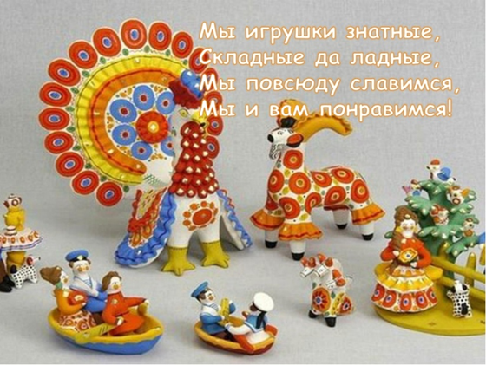
Содержание
1.Нетрадиционные техники рисования
2.Дымковская игрушка
3.Материалы
4. Роспись
5.Технологическая карта
6.Выводы.

Slide 3
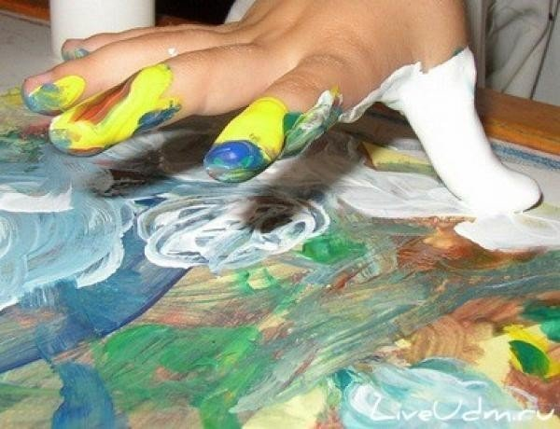
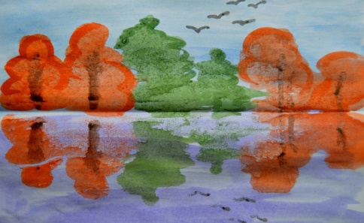
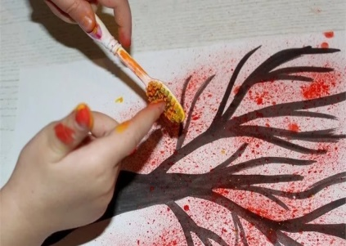
Нетрадиционные техники рисования являются замечательным способом создания маленьких шедевров.
Способы рисования:
набрызги, монотипия, ниткография, по мокрому, крупами, руками, штампами, кляксография, граттаж, пластелинография и другие

Slide 4
Дымковская игрушка
Актуальность: воспитание уважения к истории культуры своего Отечества, приобретение опыта создания художественного образа в декоративно-прикладном творчестве и применение нетрадиционных техник.
Цель: познакомить с дымковской игрушкой, научить рисовать её нетрадиционной техникой и расписать.
Задачи:
познакомить дымковской игрушкой и элементами её росписи;
использовать нетрадиционную технику рисования;
нарисовать игрушку и расписать её;
развивать творческие способности, умение выражать своё отношение к увиденному через декоративно-прикладное искусство;
формировать интерес к изучению росписи, истории и краеведения;
приобщать к духовному наследию отечества.

Slide 5
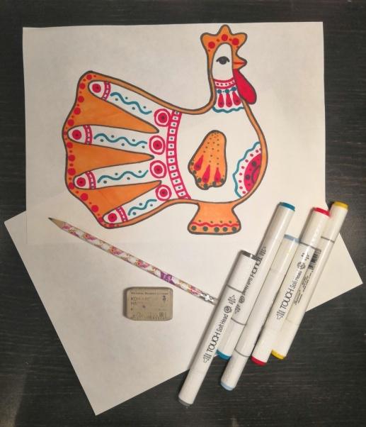
Оборудование и материалы
1. Альбомный лист
2. Клей ПВА
3. Кисточка
4. Ножницы
5. Краски
6. Карандаш
7. Ватные палочки
8. Маркеры
9. Образец
Умения: обрисовывать карандашом, рисовать кистью, ватными палочками и красками, пользоваться ножницами.

Slide 6
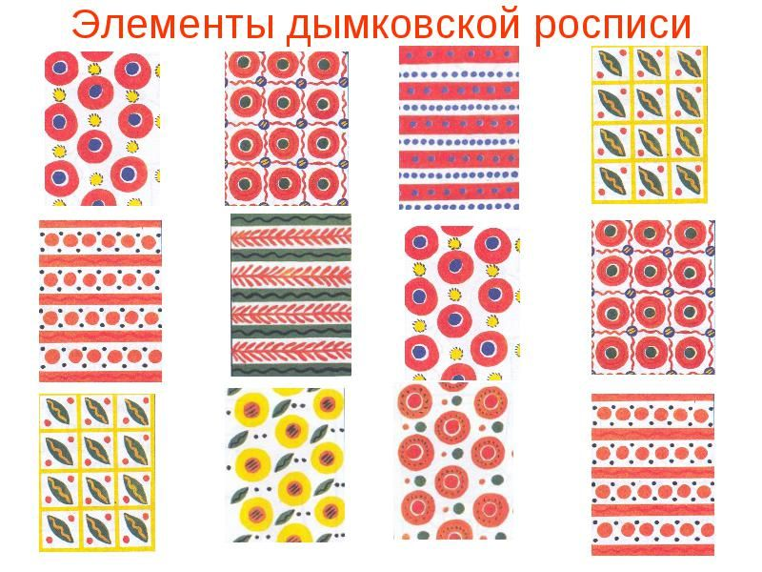

Slide 7
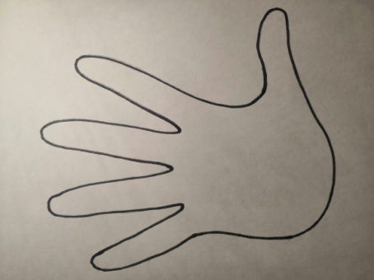
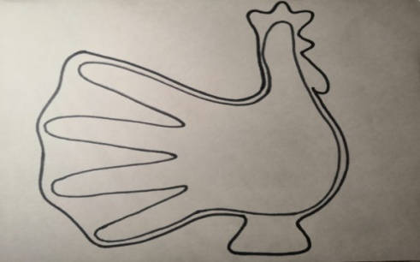
Технологическая карта
На альбомном листе простым карандашом обвести ладонь, расположив её так, чтобы большой палец (это голова индюка) был в верхней части листа.
На расстоянии 2-5 мм обрисовать простым карандашом ладошку - трафарет, добавив корону - гребешок, ножки и перья хвоста.

Slide 8
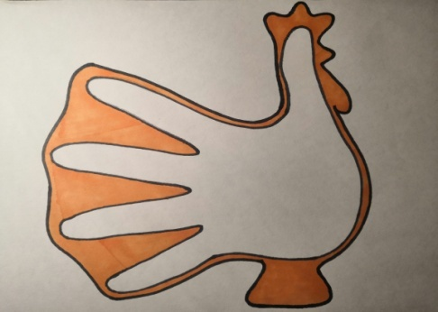
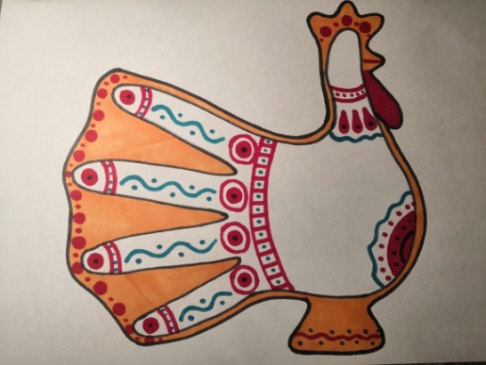
Образовавшееся расстояние между линиями, нарисованными простым карандашом заполнить жёлтой краской.
Используя элементы росписи дымковской игрушки: круги, зигзаги, капли и полосы разрисовать индюка. Применить большое количество ярких цветов, контрастных оттенков, а также геометрических фигур. С помощью таких элементов фигурка точно приобретёт красивый праздничный вид.

Slide 9
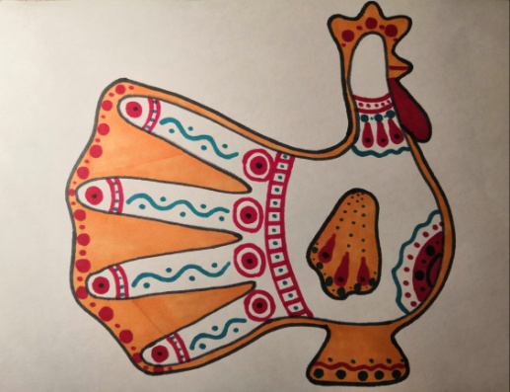

Крылышко можно сделать и объёмным. Вырезать деталь крыла из бумаги, расписать и приклеить верхним краем.
Чёрным маркером сделать мелкие детали. Голову оформляем по правилам. Глаз напротив клюва. Если крыло объемное, то глазик можно приклеить бегающий.

Slide 10
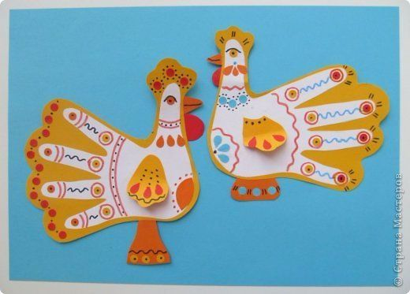
Нарисовав дымковскую игрушку - индюка при помощи ладони, можно сделать и второго, при помощи другой ладони.

Slide 11
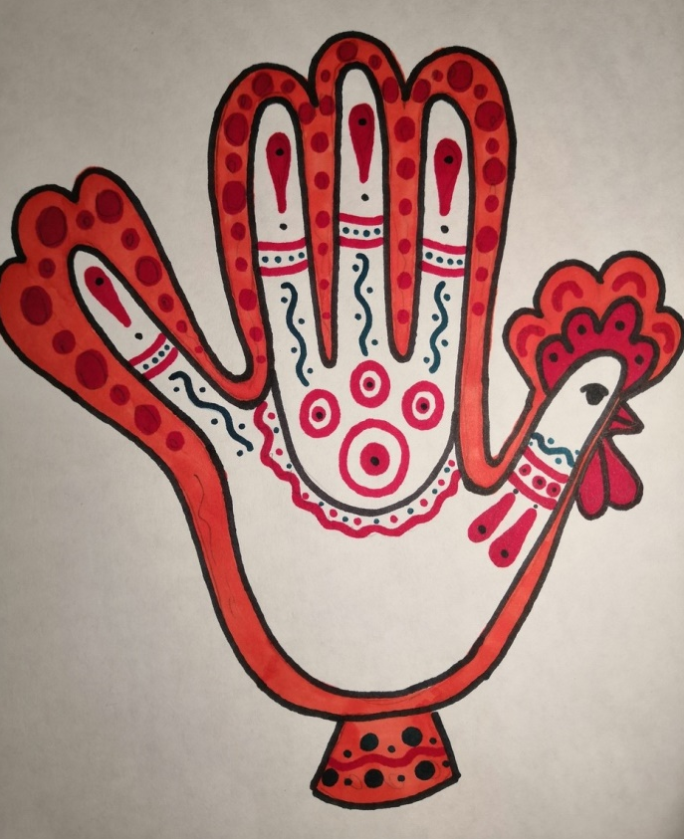
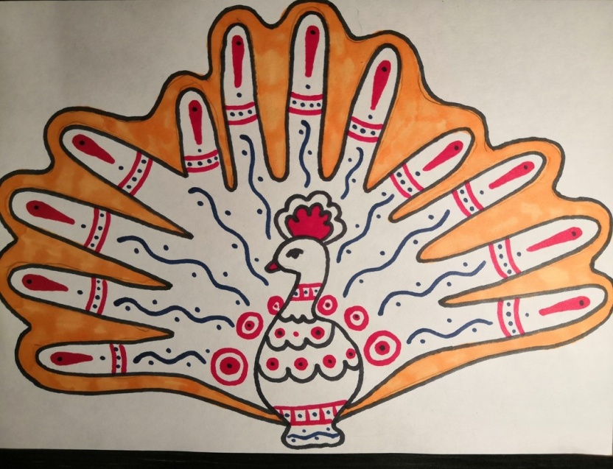
Благодаря этим умениям можно сделать и другие игрушки: бабочек, голубей,павлина, рыбок, петухов, уток и т.д.

Slide 12
Вывод
Народный промысел «Дымковская игрушка» изучается в 5 классе.
Обучающиеся затрудняются рисовать игрушки, а применение нетрадиционных способов рисования: стимулируют мотивацию, создают позитивное настроение, снимают страх, повышают работоспособность, дают возможность экспериментировать и проявлять индивидуальность.

Slide 13
Желаю
успехов!

